Slide 1

Adres Defteri
TAHSİN AYYILDIZ
1181602629

Slide 2
Proje Amacı
Adres Defteri (Address Book) uygulaması sayesinde basit bir şekilde adres defterimizi düzenleyebiliyor, tüm kayıtları kolayca yönetebiliyoruz. Adres Defteri, daha önce adres defteri tutmayanlar için olduğu kadar, var olan bir adres defterini yönetmek isteyenler için de oldukça pratik bir uygulama.

Slide 3
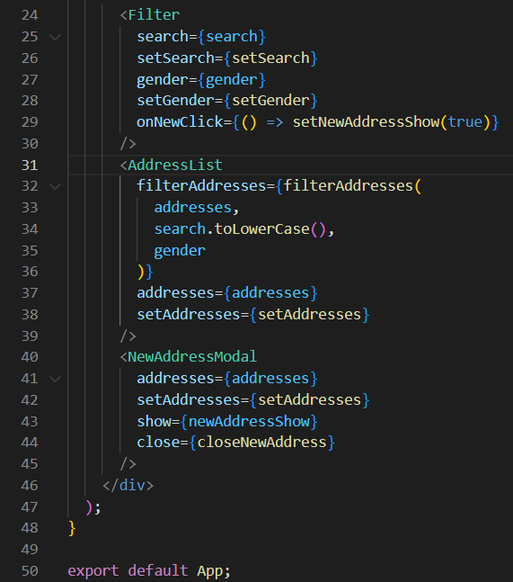
App.js
3 tane component var bunlar:

Slide 4
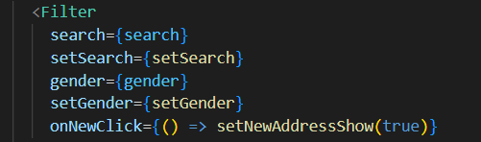
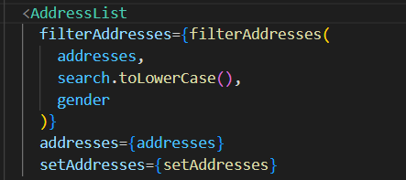
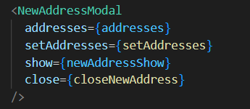
Filter
AddressList
NewAddressModal

Slide 5
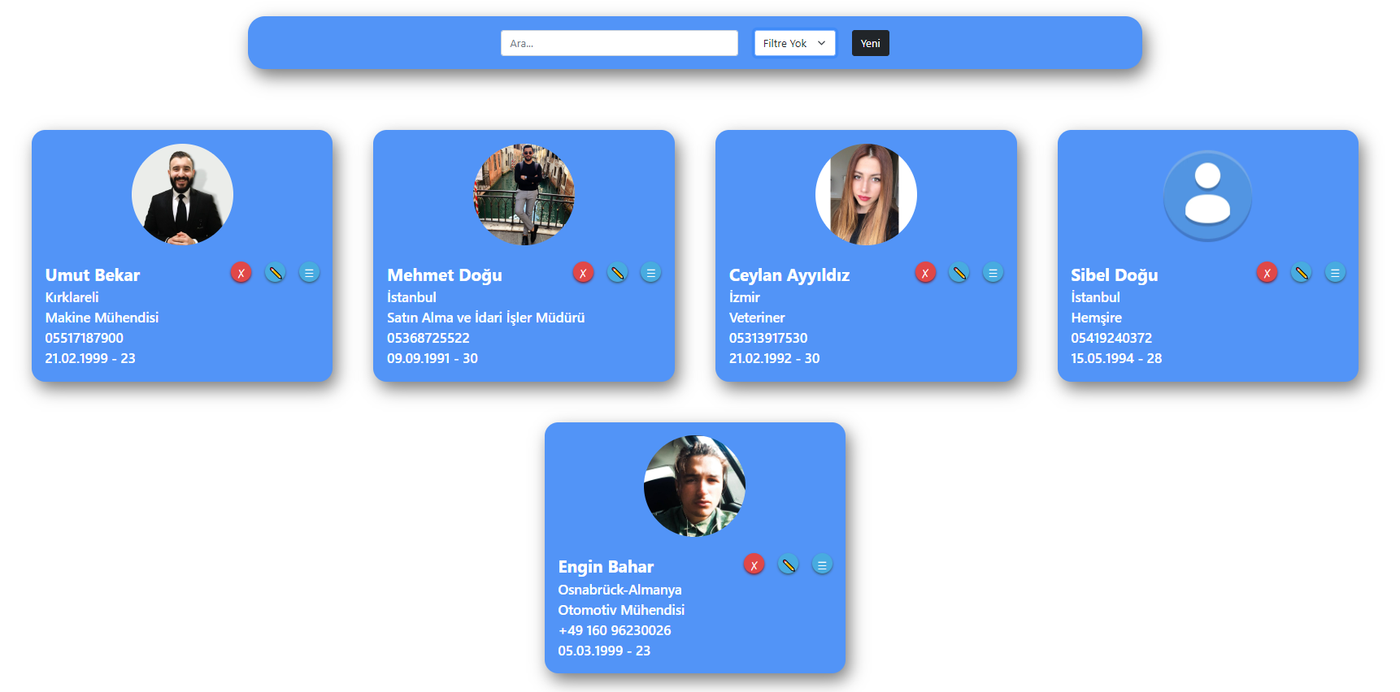

Slide 6
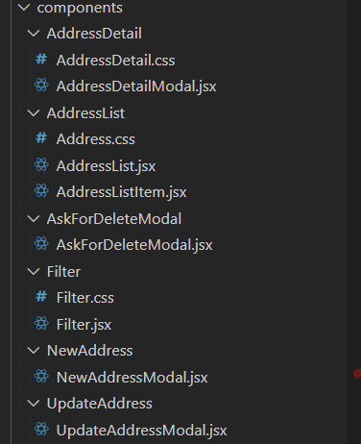
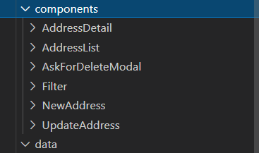
Uygulamada kullanılan componentsler :

Slide 7
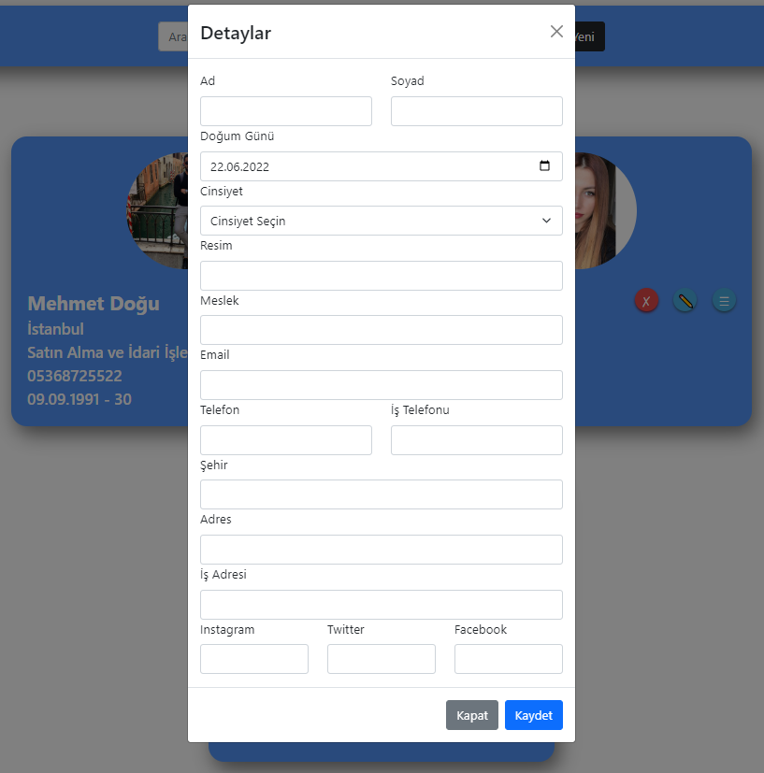
Yeni adres liste ekranı başta gözükmüyor.
Yeni butonuna basıldığında aktif hale geliyor.

Slide 8
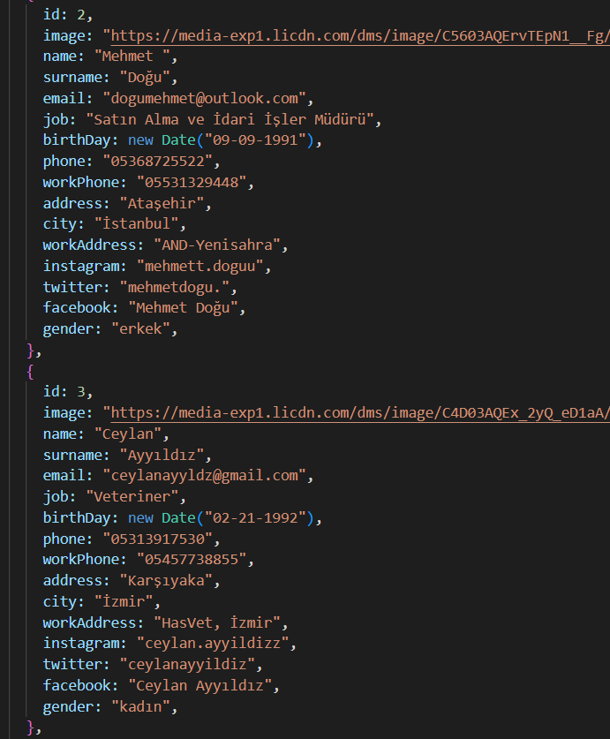
addressData.js

Slide 9

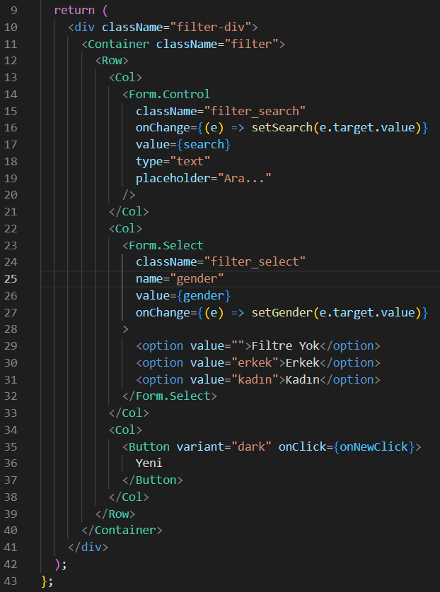
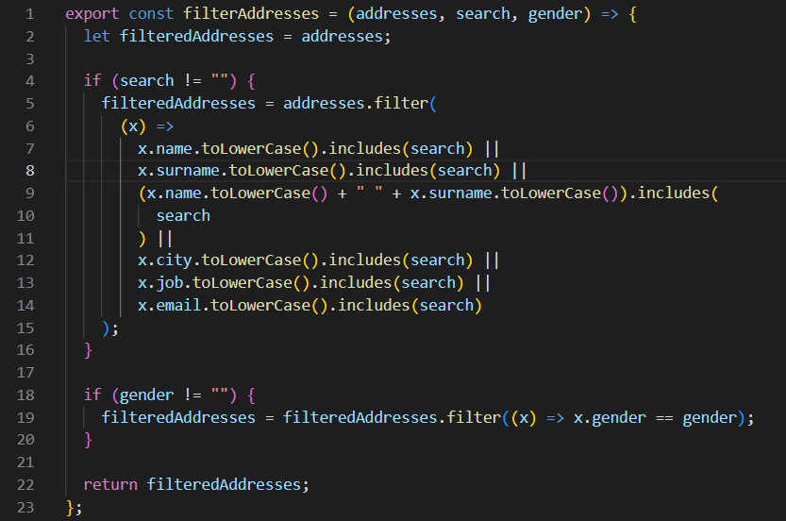
FilterAddresses Fonksiyonu

Slide 10
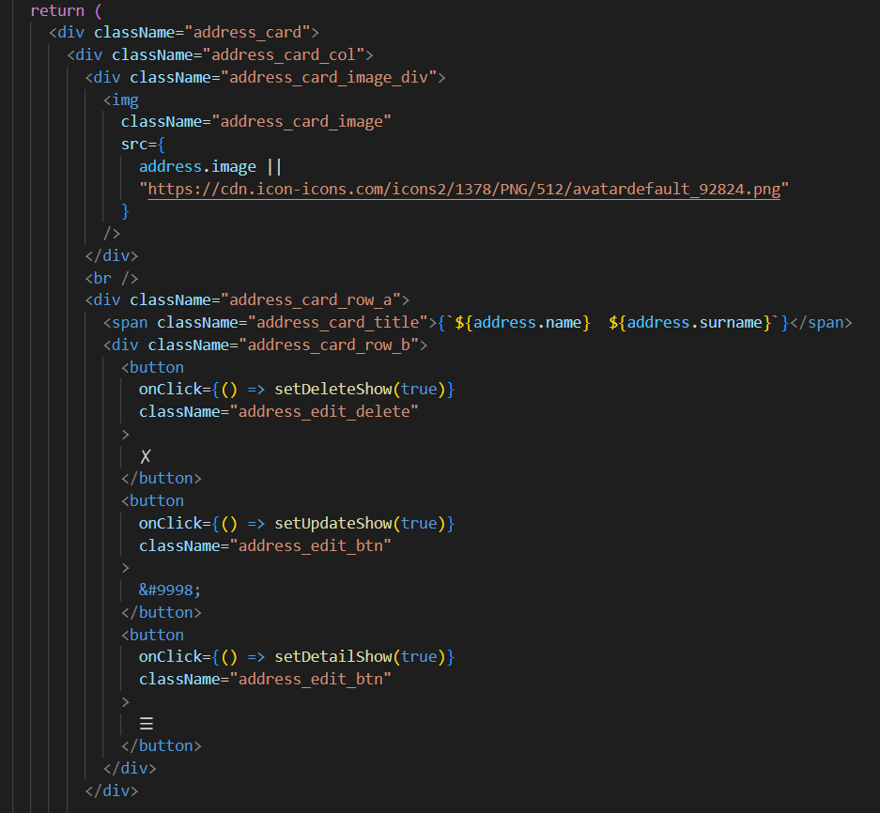
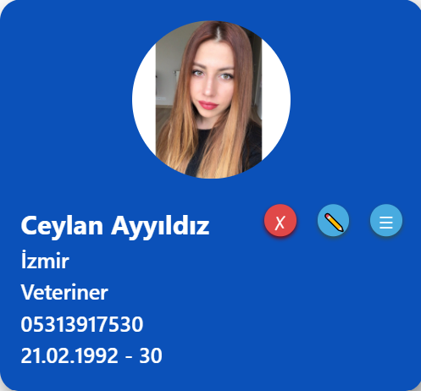
AddressListItem

Slide 11
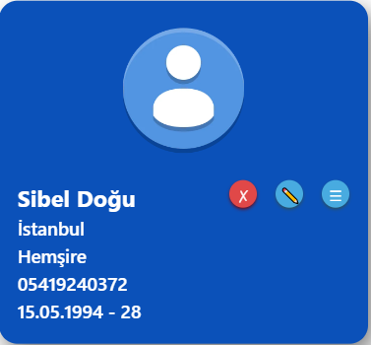
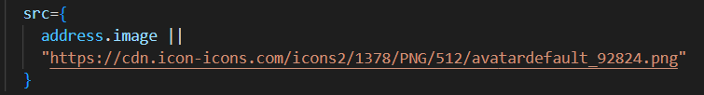
Resim ikonu ekleme :eğer eklenen addres.image varsa onu yapıştır,eğer yoksa aşağıdaki adresi koy.

Slide 12
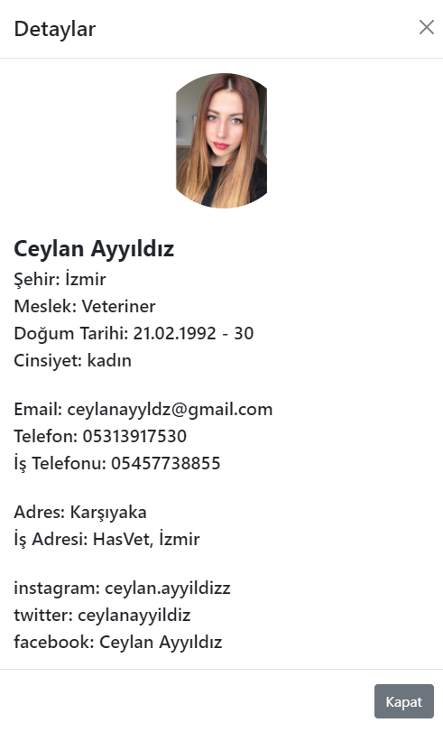
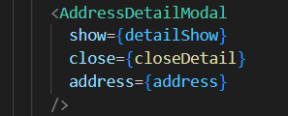
AddressDetailModal

Slide 13
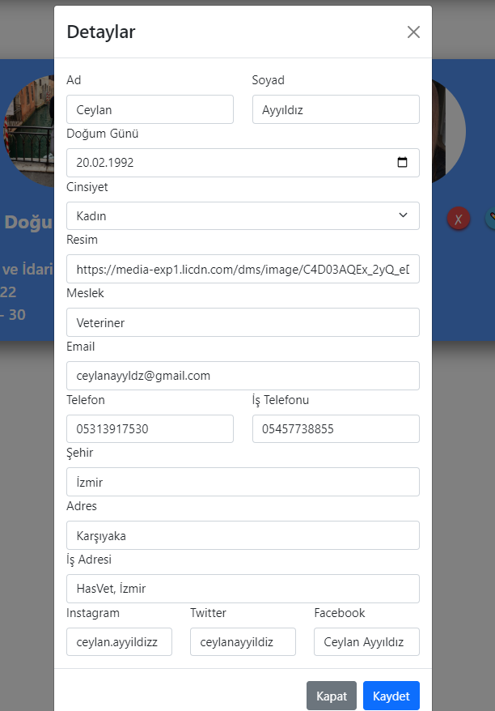
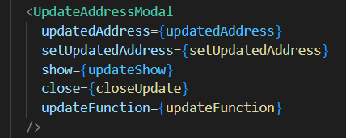
UpdateAddressModal

Slide 14
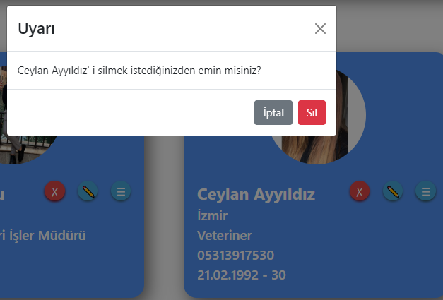
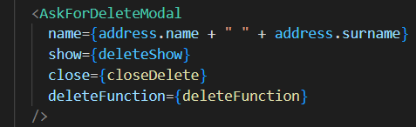
AskForDeleteModal

Slide 15
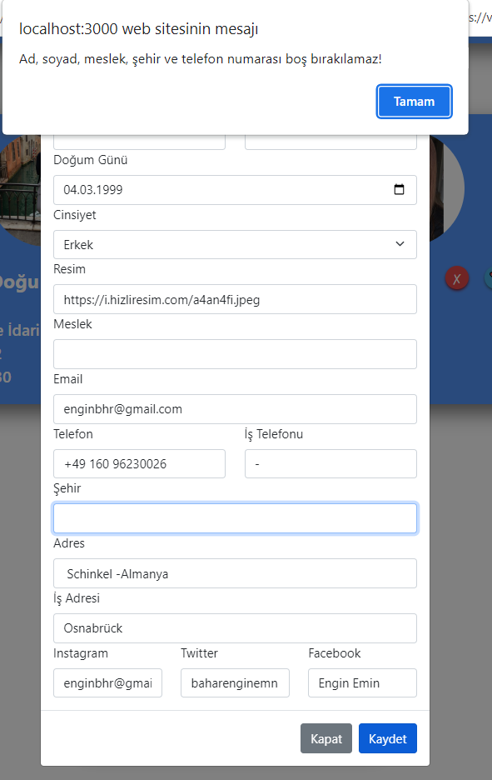
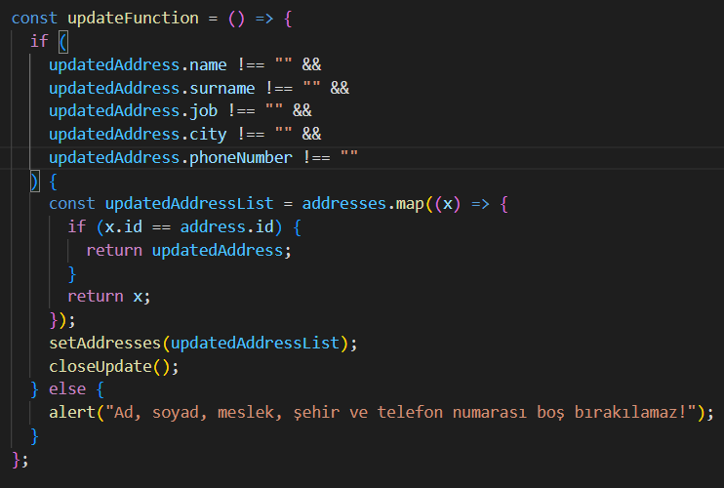
UpdateFunction içinde zorunlu alanlarımız var bunlar :

Slide 16
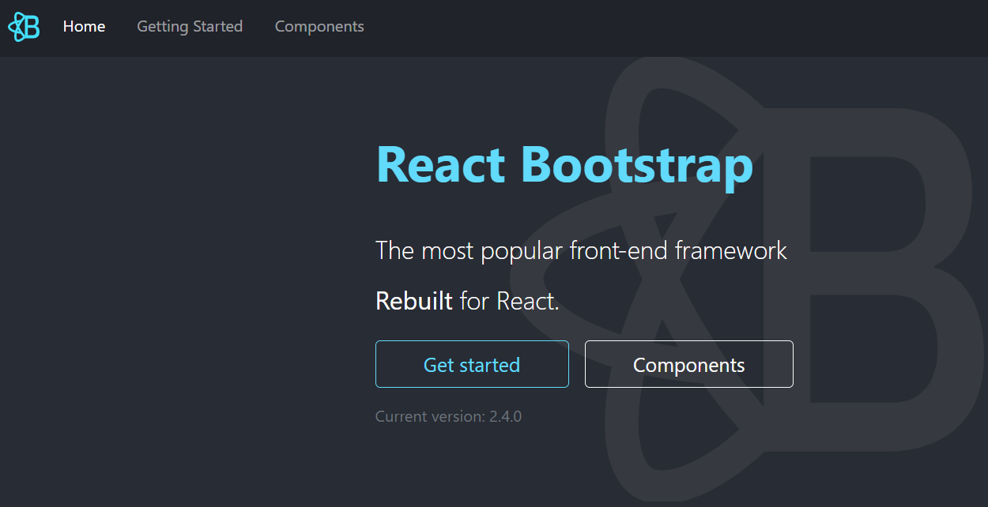
Projede Kullanılan Css Paketi
Bootstrap, kullanılabilir kod parçalarından oluşan açık kaynaklı ve ücretsiz bir web uygulaması geliştirme araç takımıdır. Sahip olduğu CSS ve JavaScript taslakları, web sitelerinin ve mobil uygulamaların kullanıcılara görünen bileşenleri için kullanılır.
https://react-bootstrap.github.io/components/alerts

Slide 17
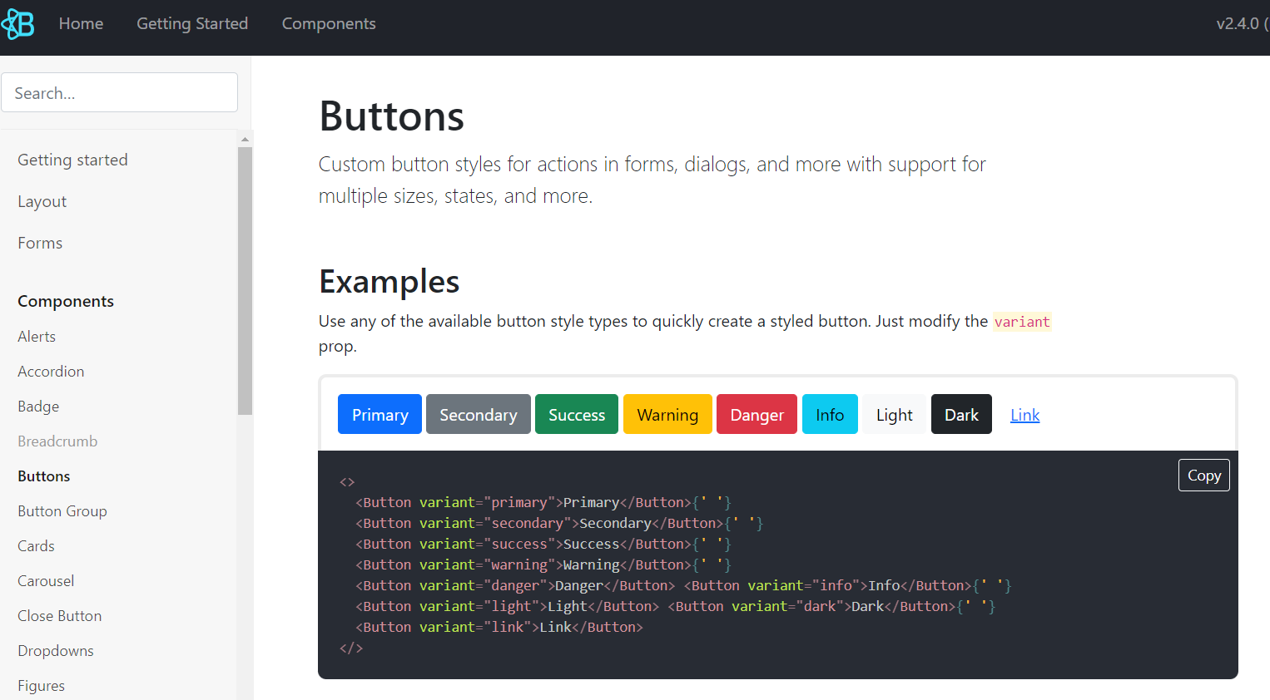

Slide 18

Teşekkürler
Tahsin Ayyıldız​
1181602629
Adres Defteri
https://github.com/tahsinayyldz

